Slide 1
«Подбери букву»
для детей 5-7 лет
Цель: развивать фонематический слух,
упражнять в подборе парных согласных
упражнять в чтении слов
Составила: воспитатель I квалификационной категории Маринченко Н.И

Slide 2
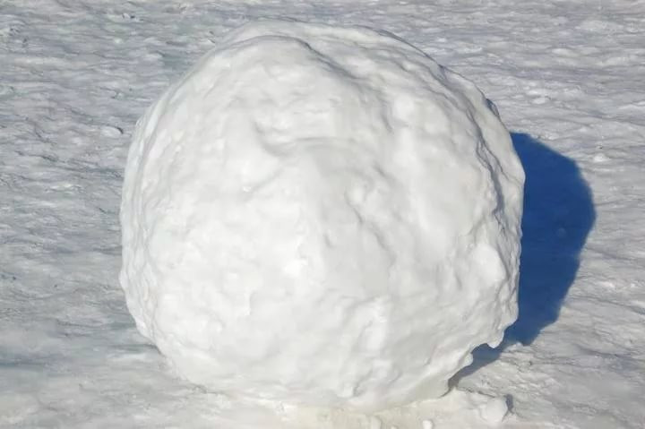
К о
м
……....

Slide 3
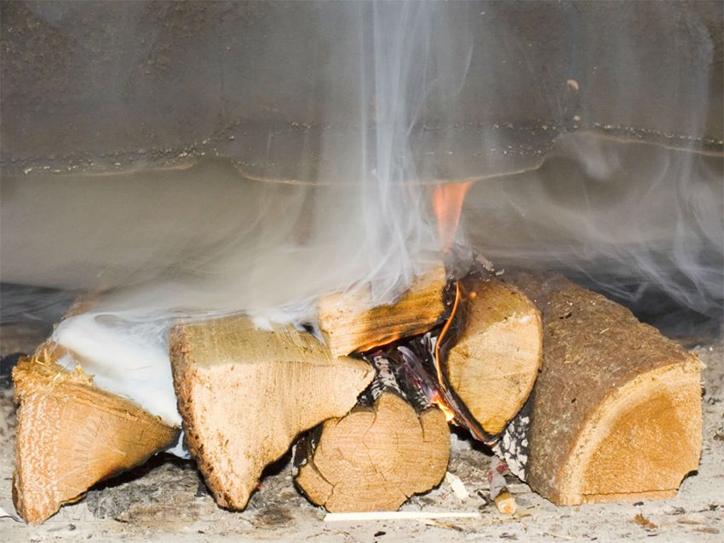
Д …м
ы

Slide 4
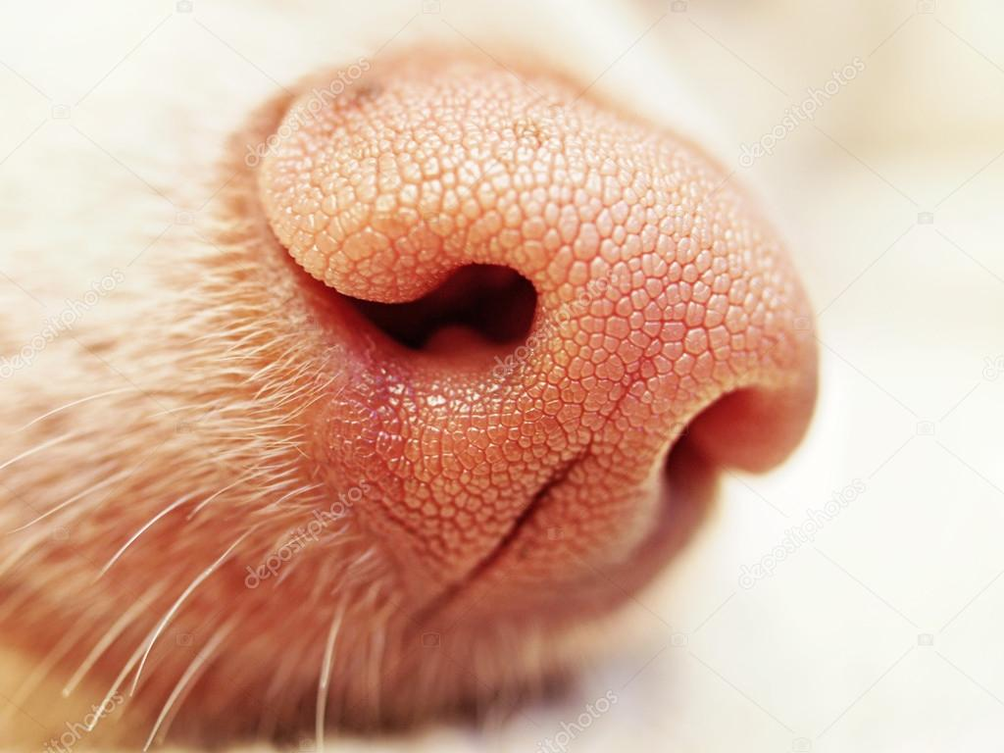
…ос
н

Slide 5
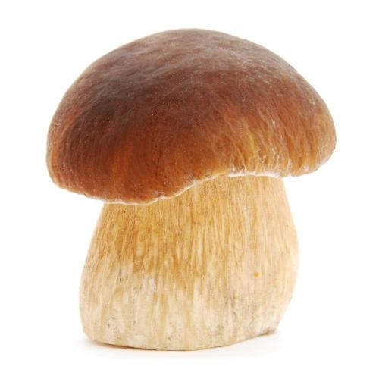
гри…
б

Slide 6
сне…
г

Slide 7
моро…
з

Slide 8
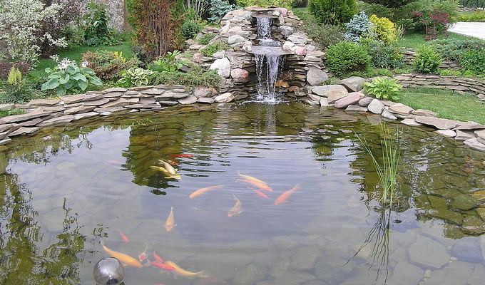
пру…
д

